Slide 1
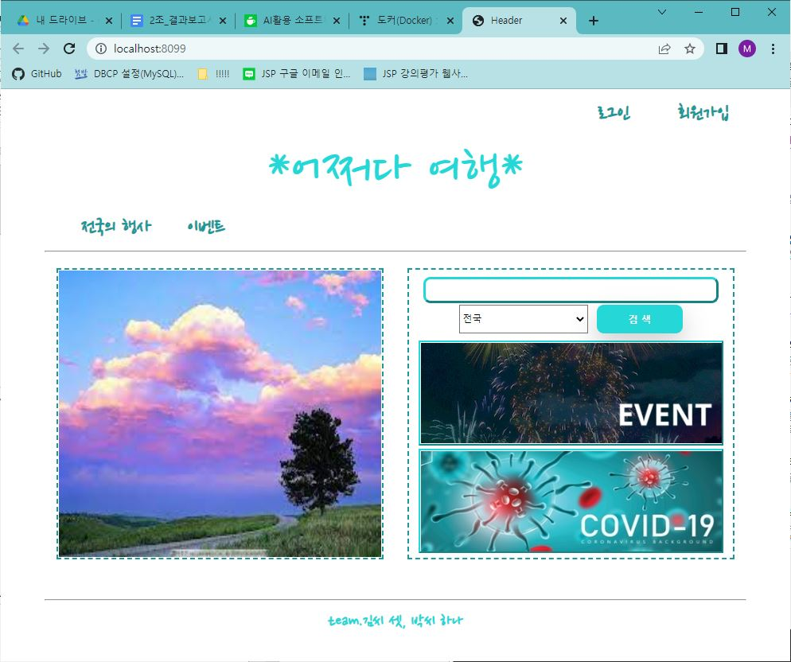
Main
Index UI
1 / 7

Slide 2
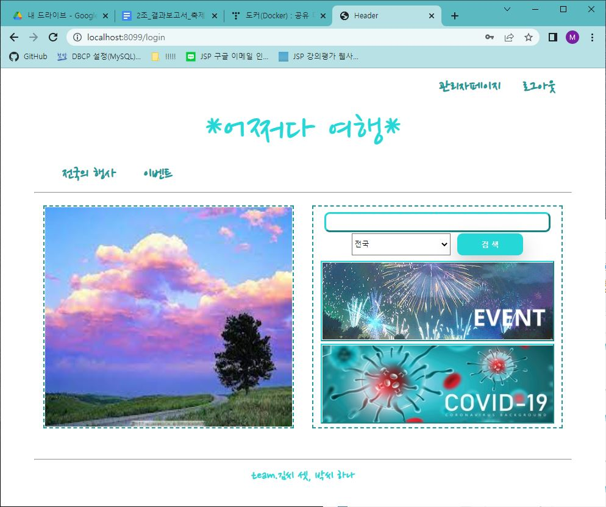
Main
Header
관리자 로그인
2 / 7

Slide 3

Main
Header
회원 로그인
3 / 7

Slide 4
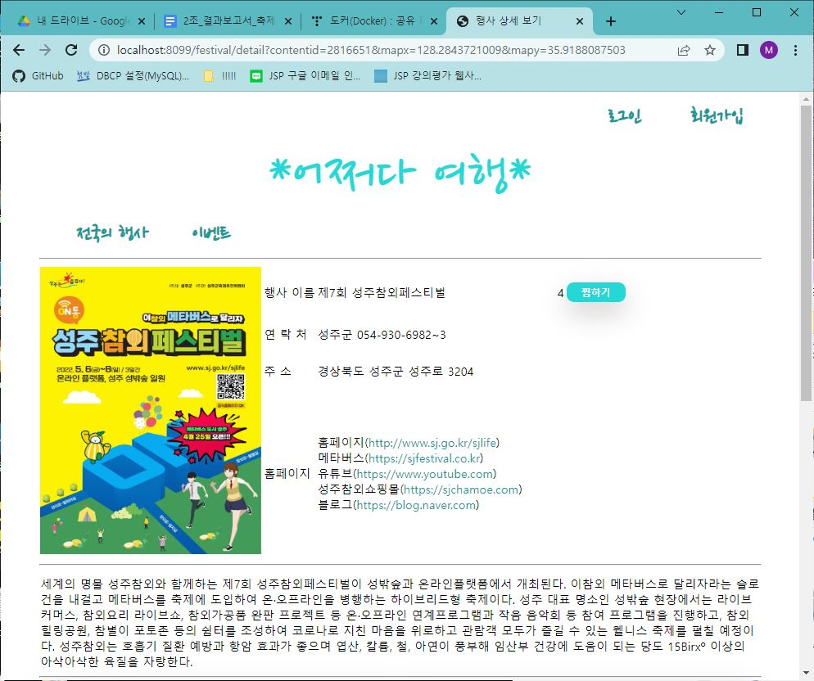
Main
Index
추천 행사
4 / 7

Slide 5
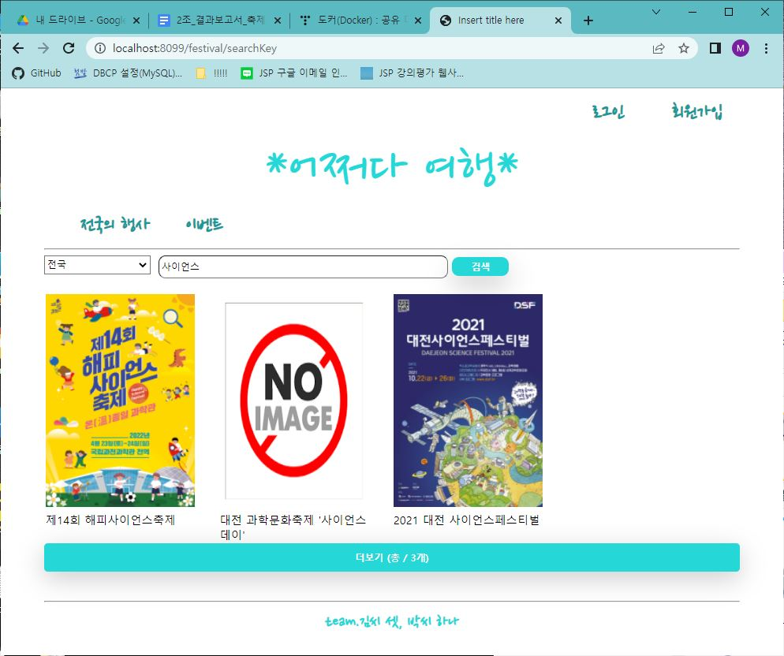
Main
Index
행사 검색
5 / 7

Slide 6
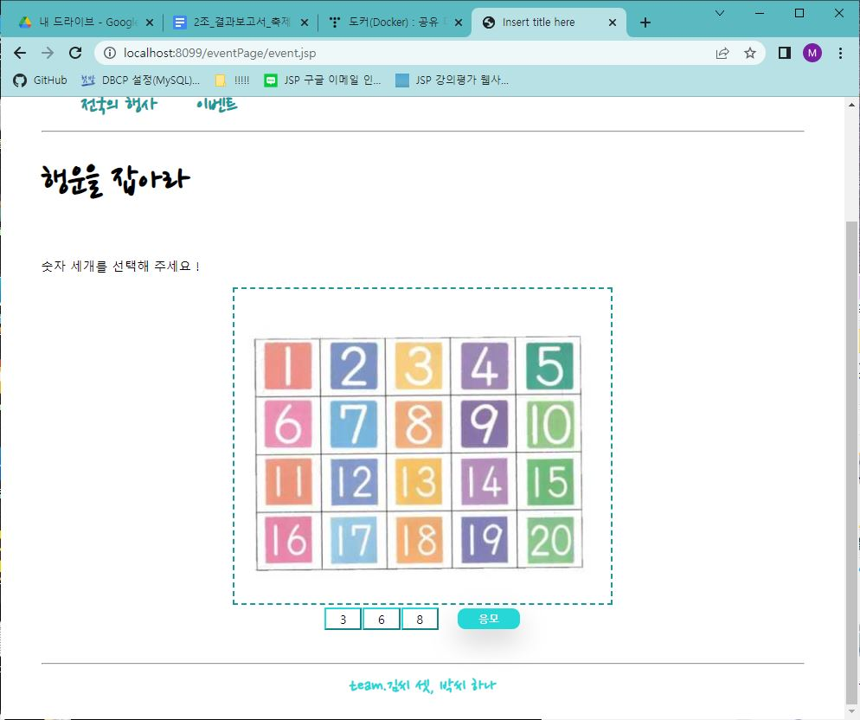
Main
Index
이벤트 배너
6 / 7

Slide 7
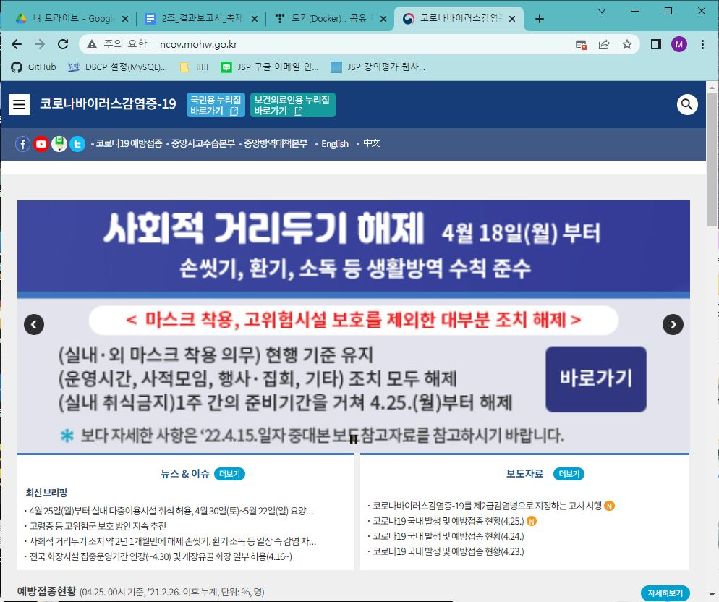
Main
Index
코로나 배너
7 / 7

Slide 8
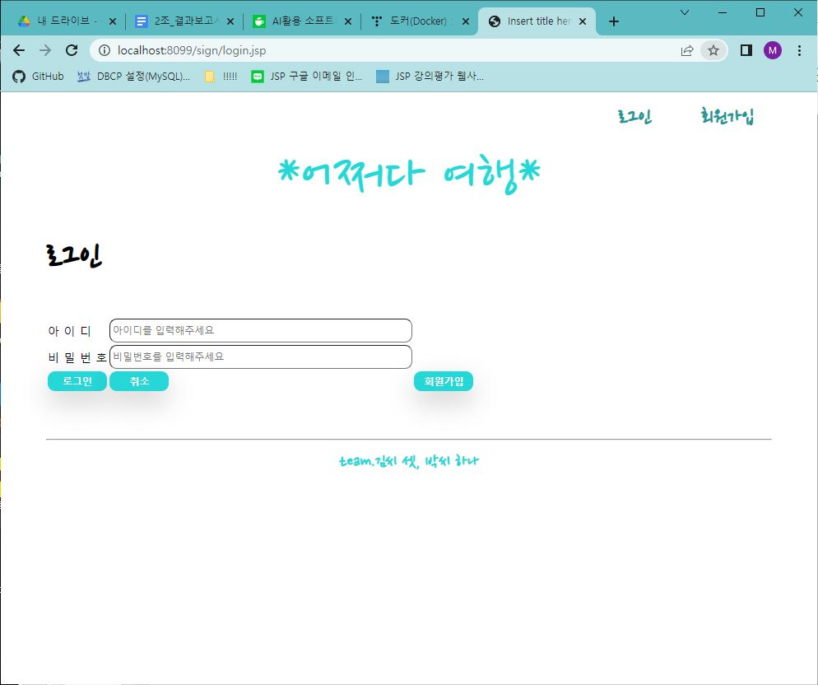
Login
Login Page
1 / 3

Slide 9
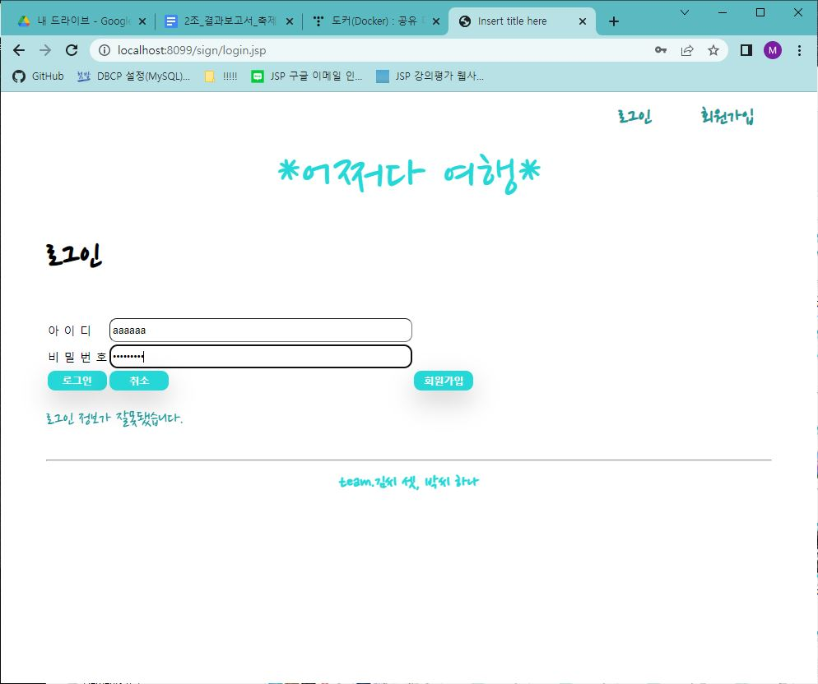
Login
Login Page
상세1
2 / 3

Slide 10
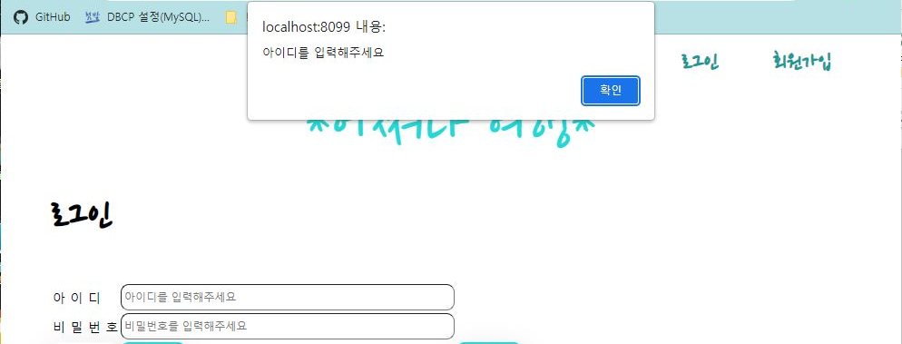
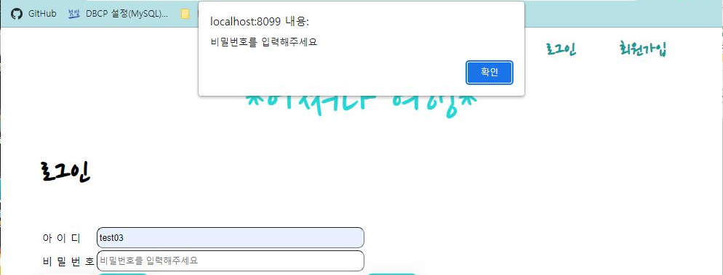
Login
Login Page
상세2
3 / 3

Slide 11
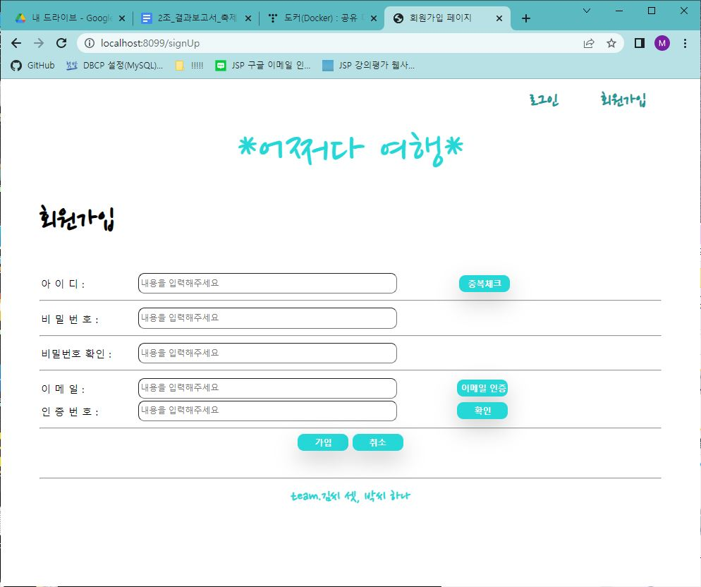
SignUp
SignUp Page
1 / 6

Slide 12
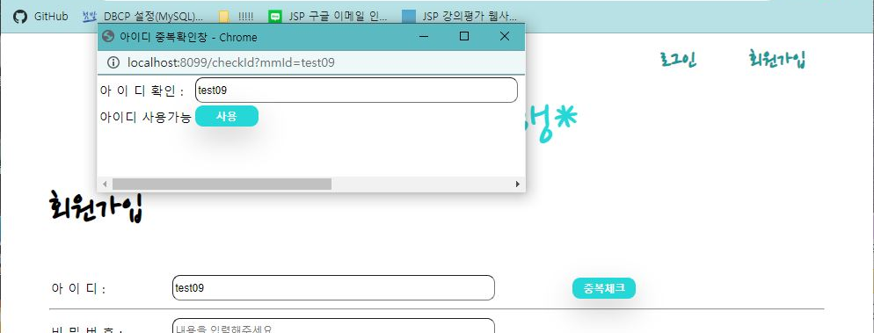
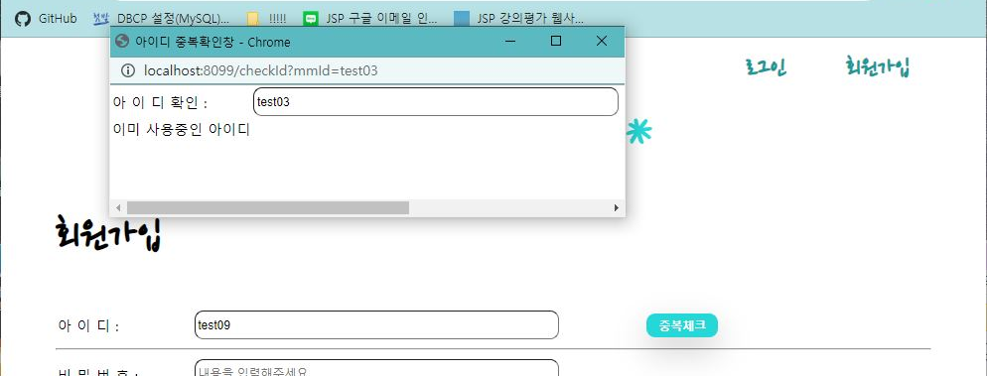
SignUp
SignUp Page
ID 중복확인
2 / 6

Slide 13
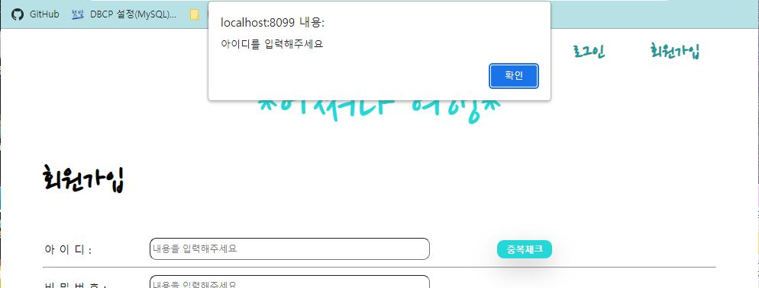
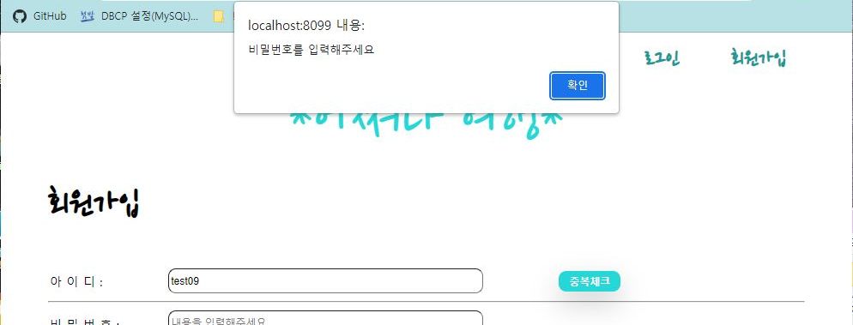
SignUp
SignUp Page
상세1
3 / 6

Slide 14
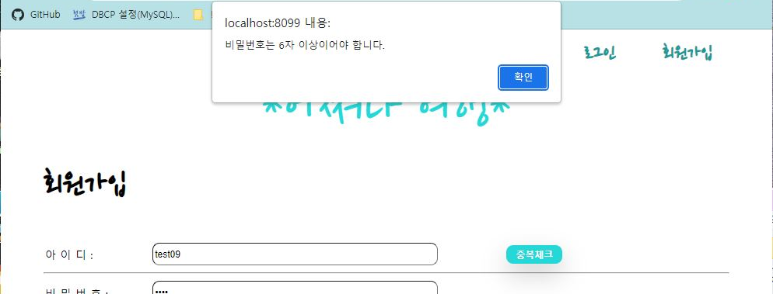
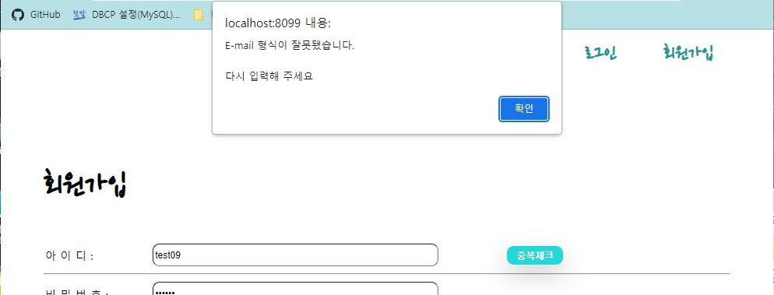
SignUp
SignUp Page
상세2
4 / 6

Slide 15

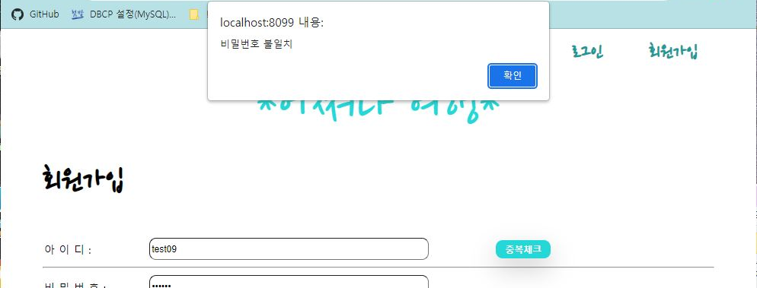
SignUp
SignUp Page
상세3
5 / 6

Slide 16
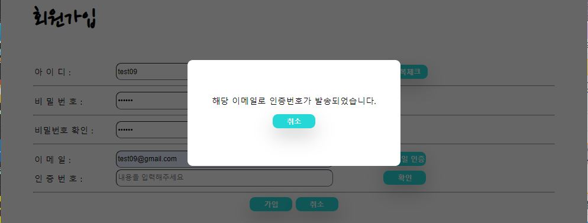
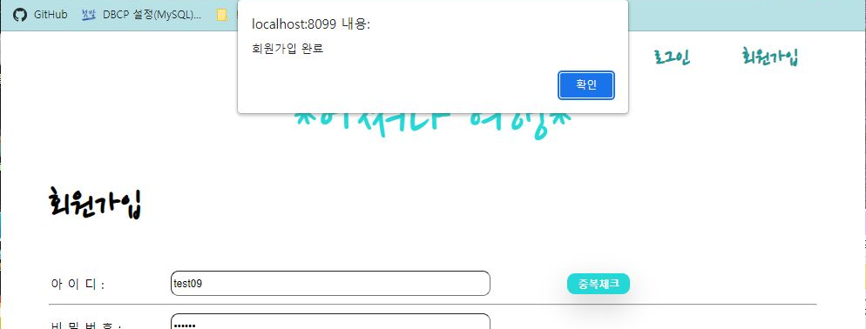
SignUp
SignUp Page
상세4
6 / 6

Slide 17
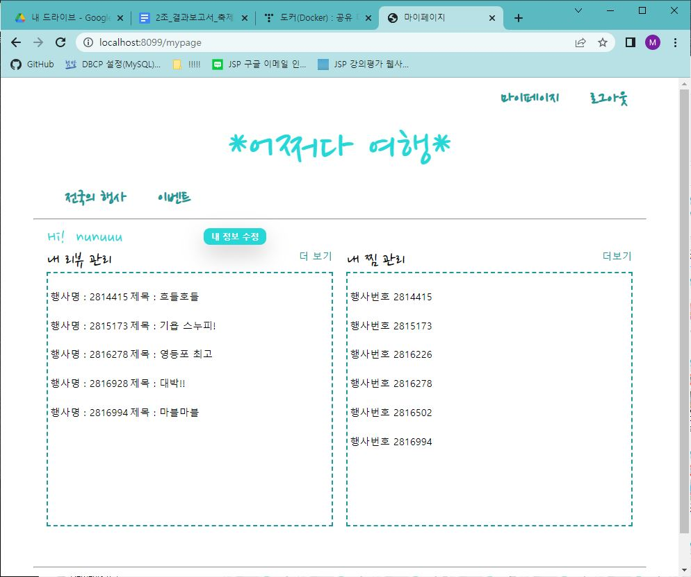
MyPage
MyPage
1 / 11

Slide 18
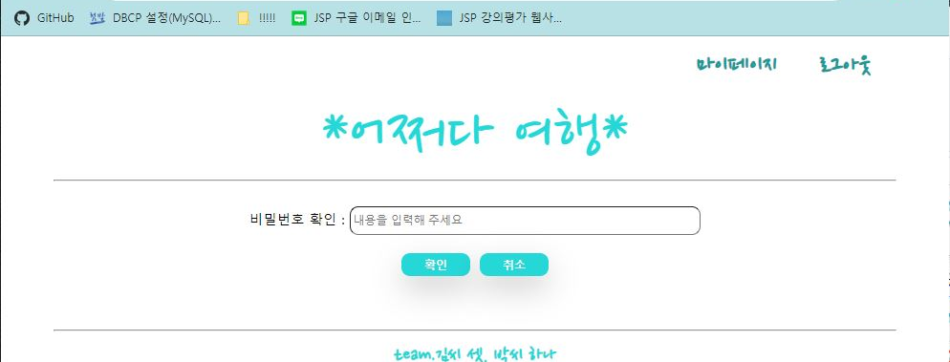
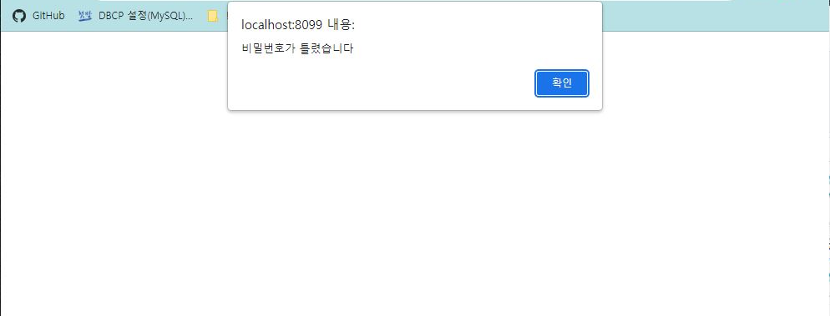
MyPage
MyPage
상세1
2 / 11

Slide 19
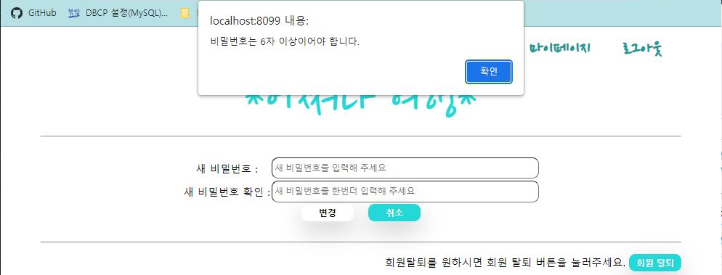
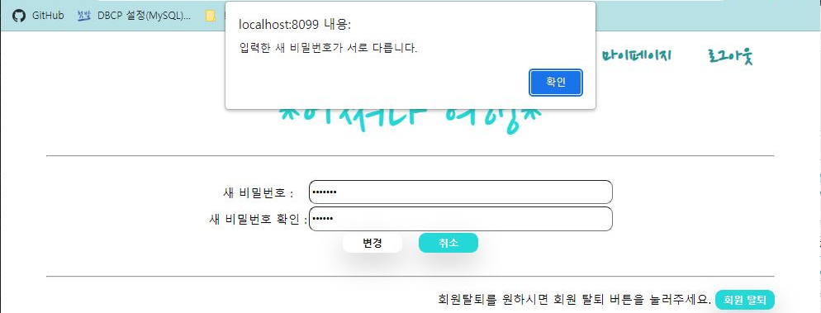
MyPage
MyPage
상세2
3 / 11

Slide 20
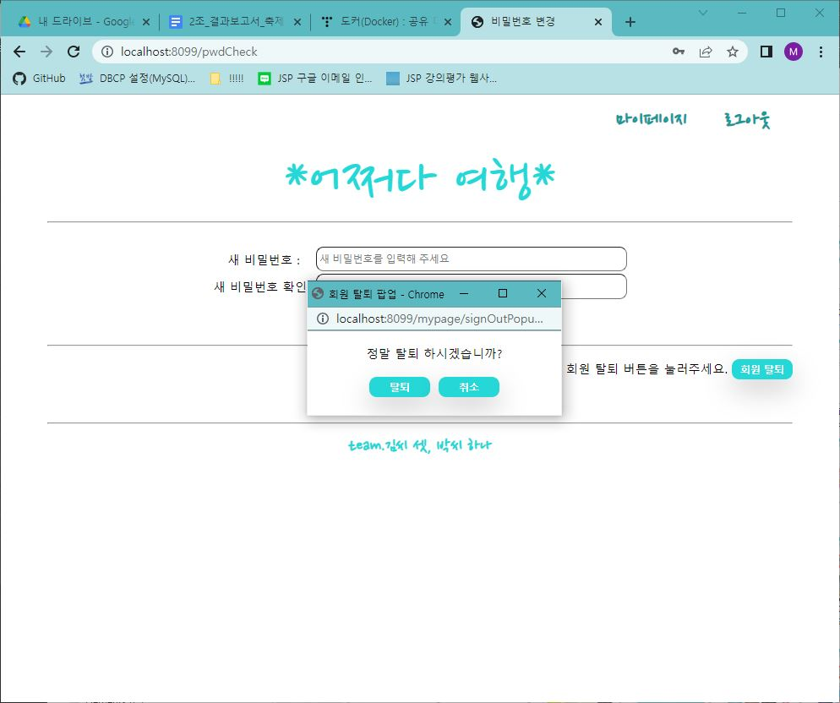
MyPage
MyPage
상세3
4 / 11

Slide 21

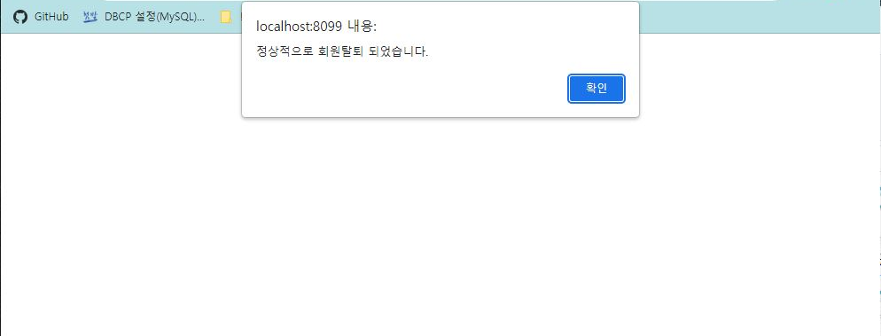
MyPage
MyPage
상세4
5 / 11

Slide 22
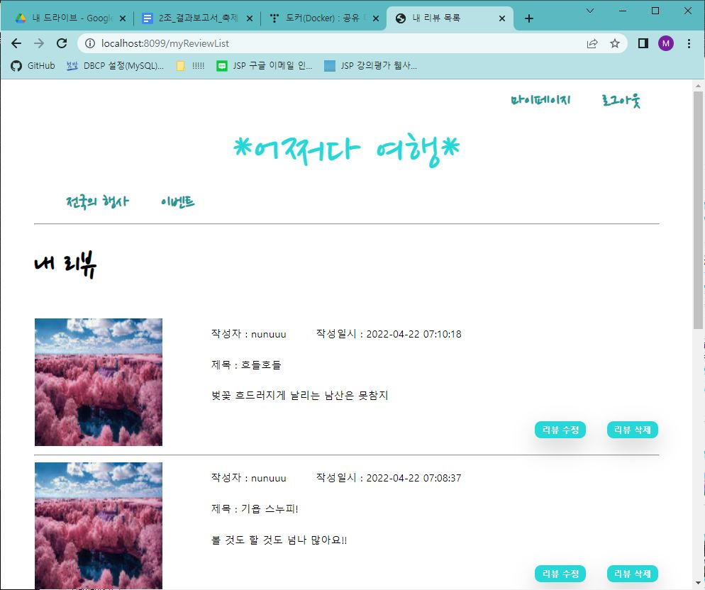
MyPage
내 리뷰목록
6 / 11

Slide 23
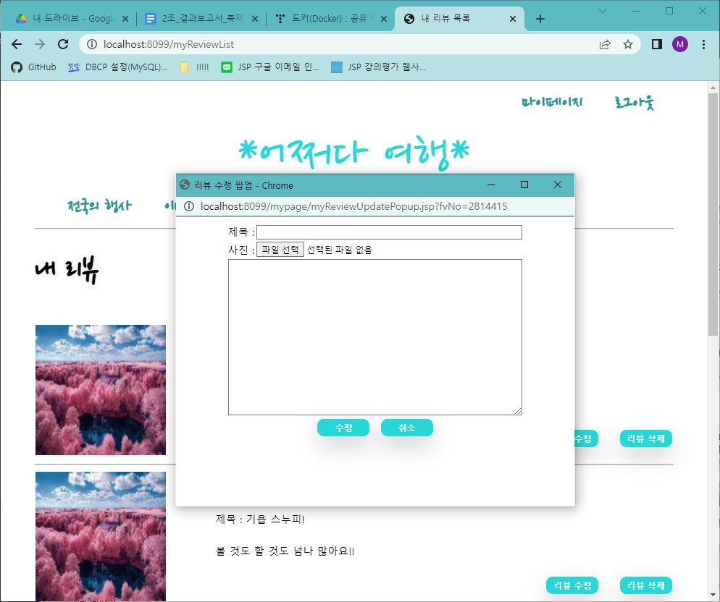
MyPage
내 리뷰수정1
7 / 11

Slide 24
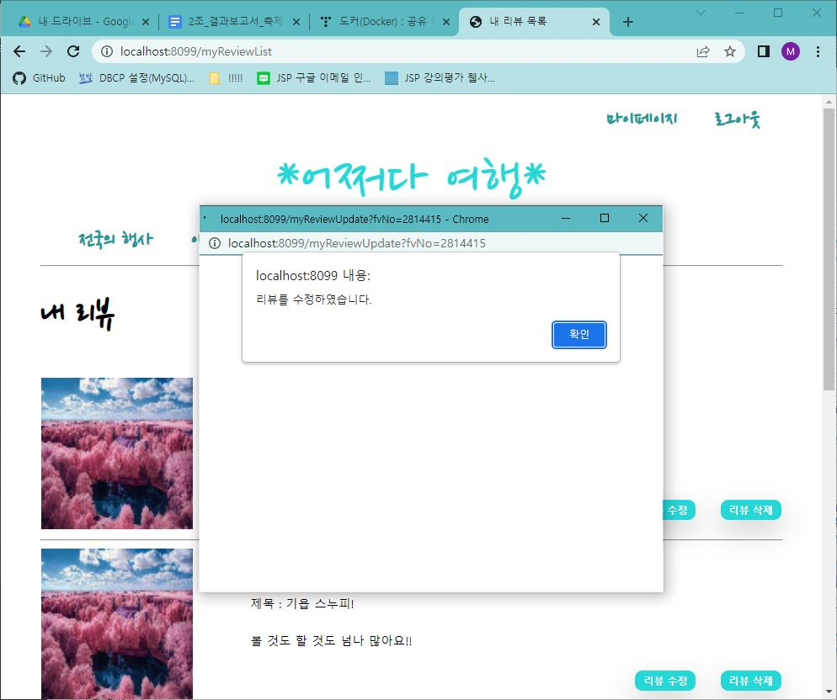
MyPage
내 리뷰수정2
8 / 11

Slide 25
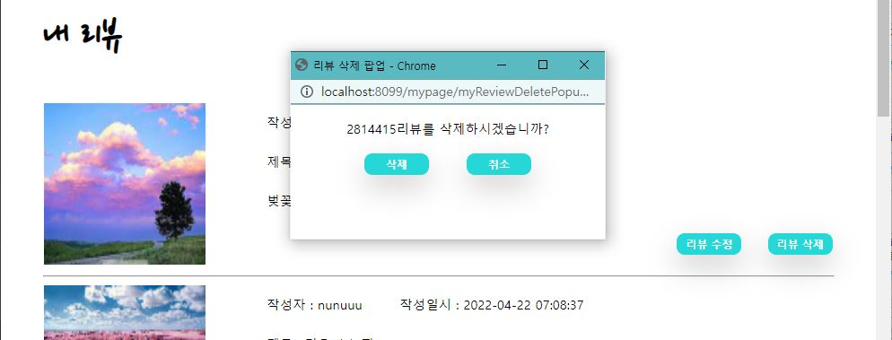
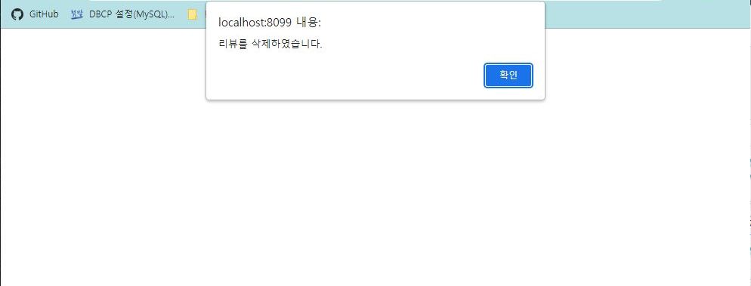
MyPage
내 리뷰삭제
9 / 11

Slide 26
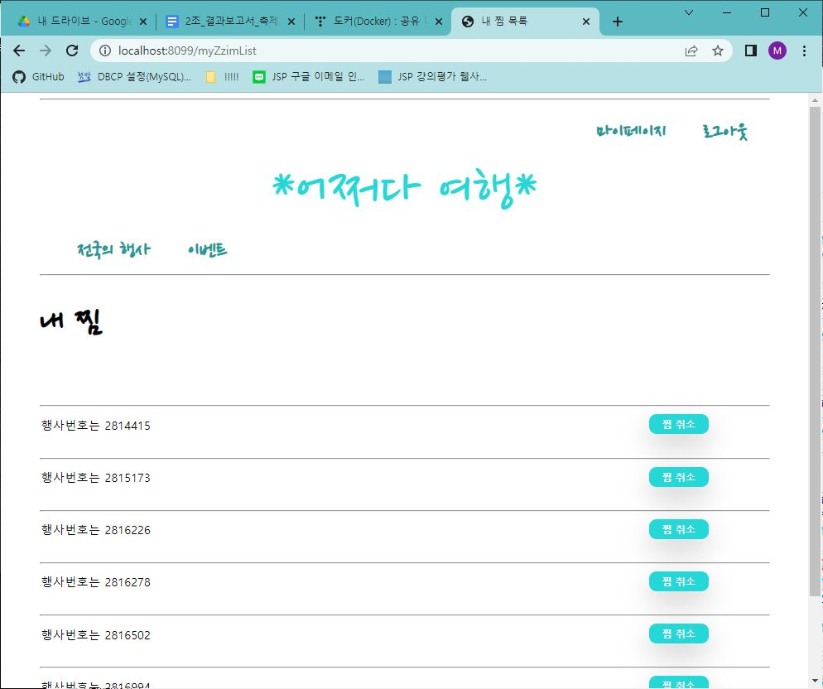
MyPage
내 찜목록
10 / 11

Slide 27
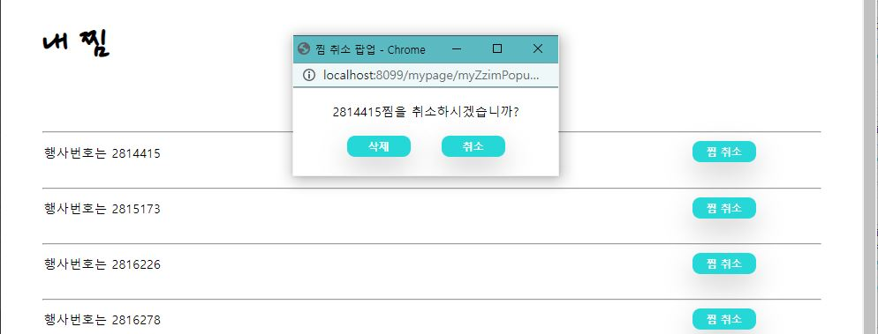
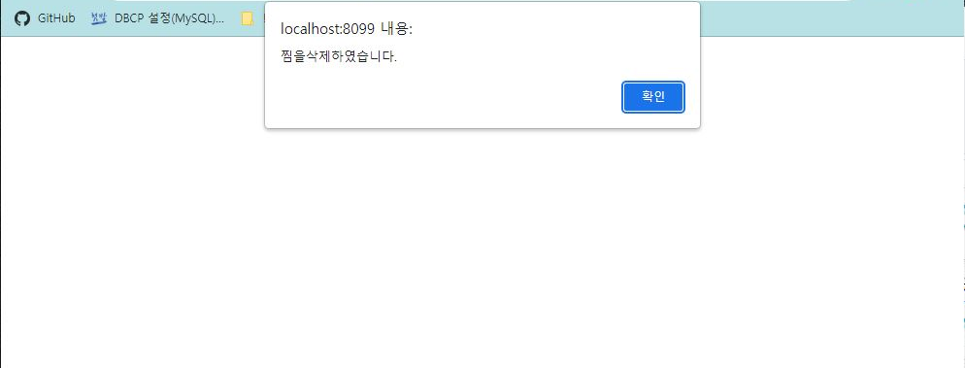
MyPage
내 찜삭제
11 / 11

Slide 28
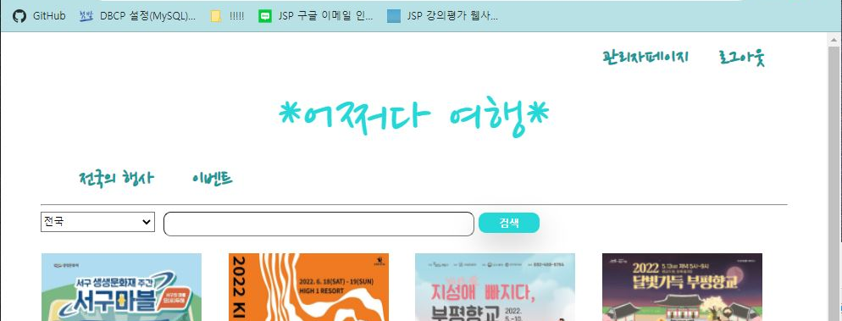
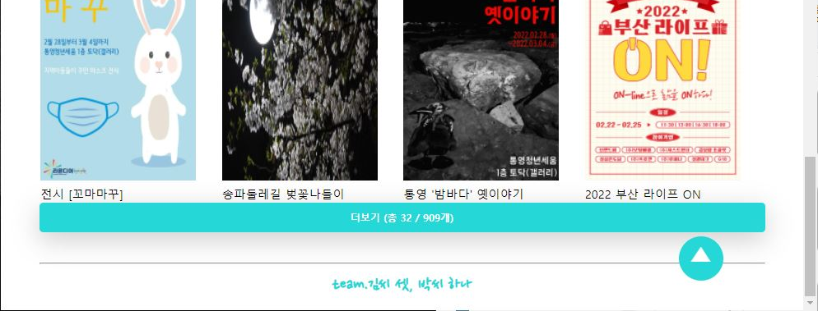
Festival
행사게시판
목록(더보기)
1 / 7

Slide 29
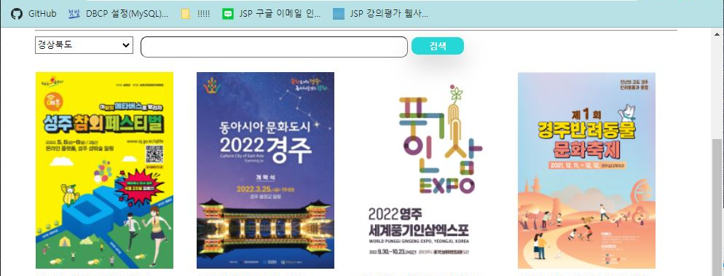
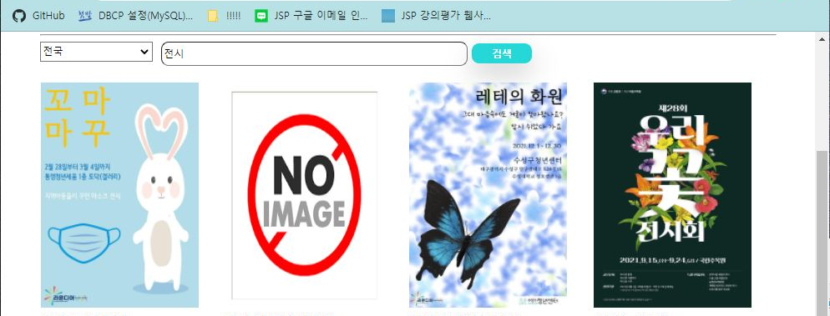
Festival
행사게시판
검색
2 / 7

Slide 30
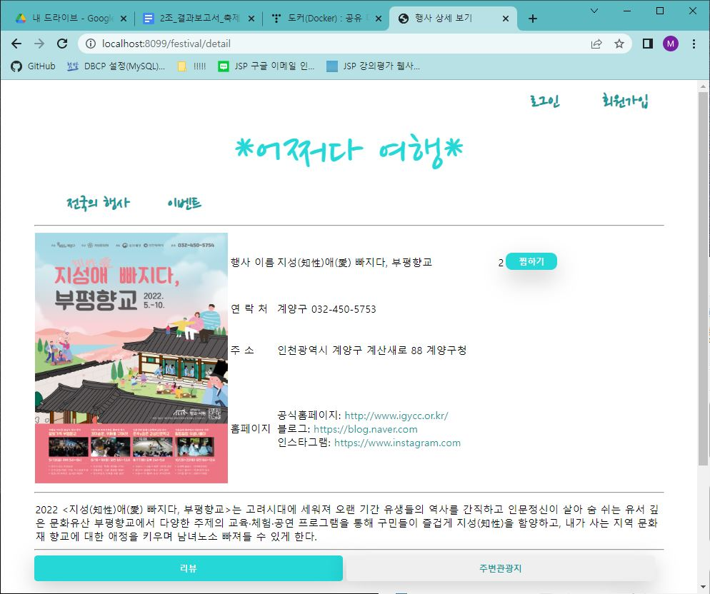
Festival
행사 상세보기
찜
3 / 7

Slide 31
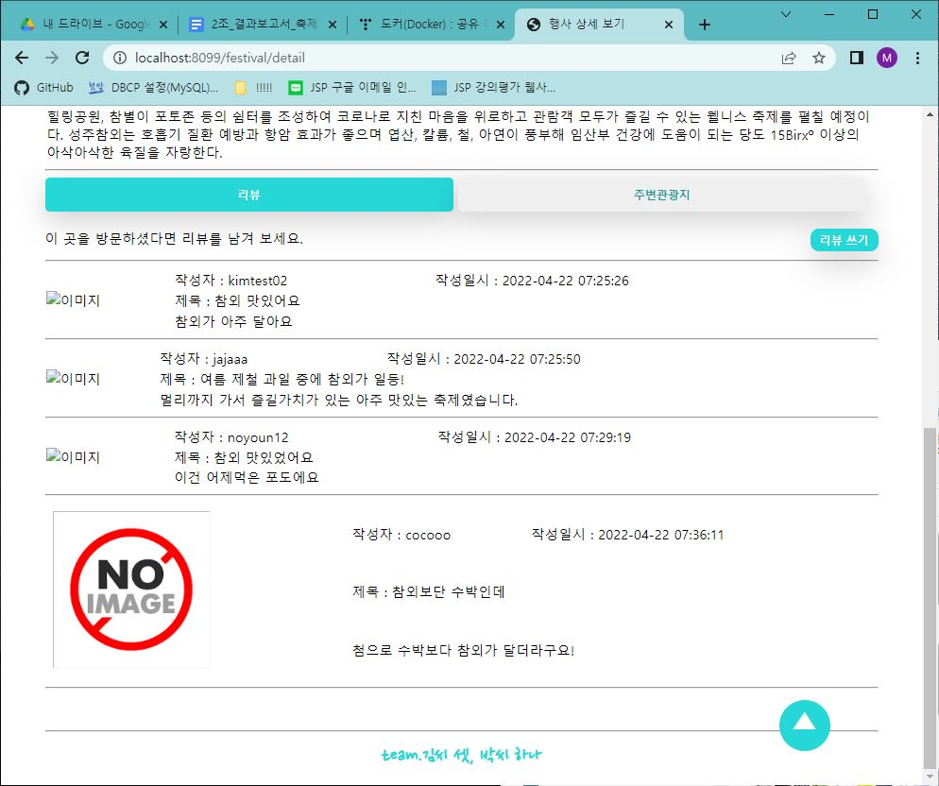
Festival
행사 상세1
리뷰 목록
4 / 7

Slide 32
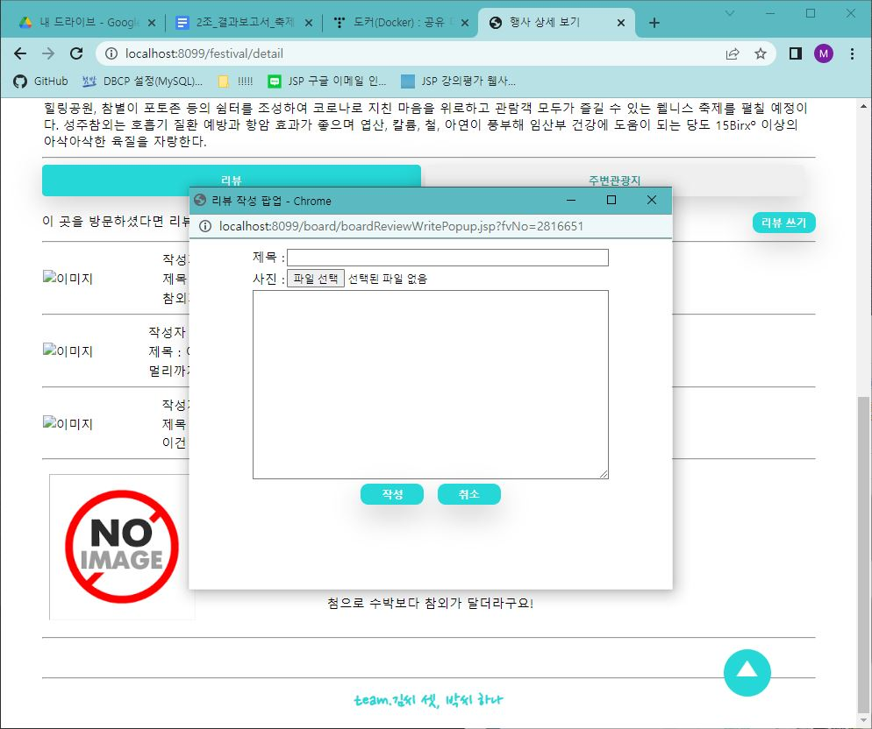
Festival
행사 상세2
리뷰 작성
5 / 7

Slide 33
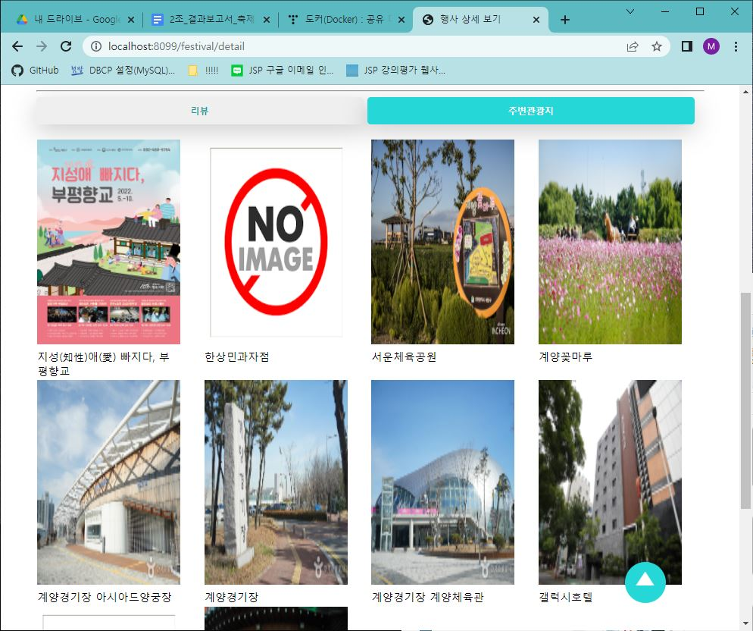
Festival
행사 상세3
주변관광지
6 / 7

Slide 34
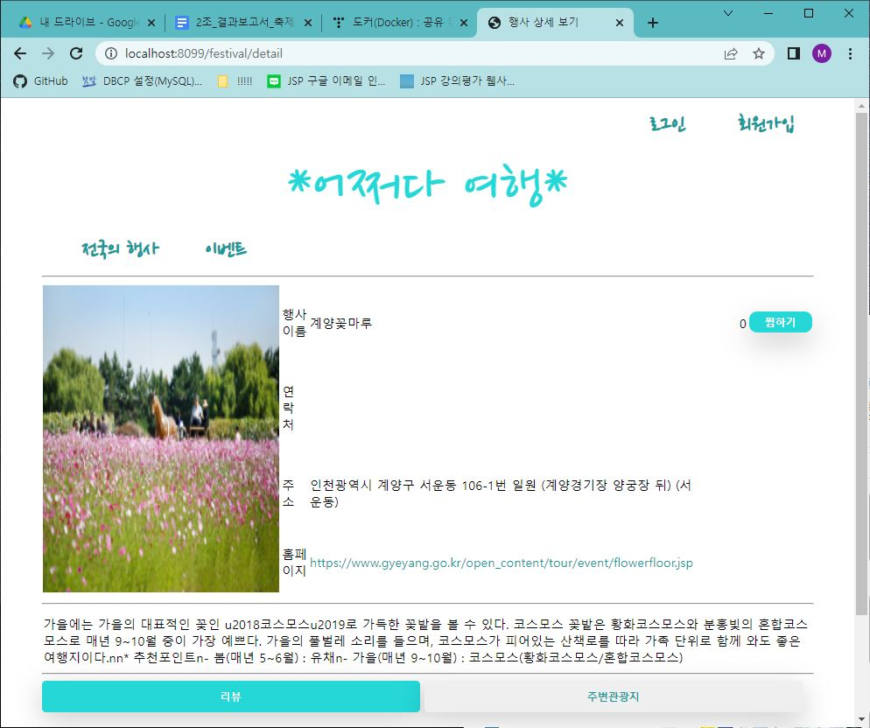
Festival
행사 상세4
주변관광지
상세
7 / 7

Slide 35
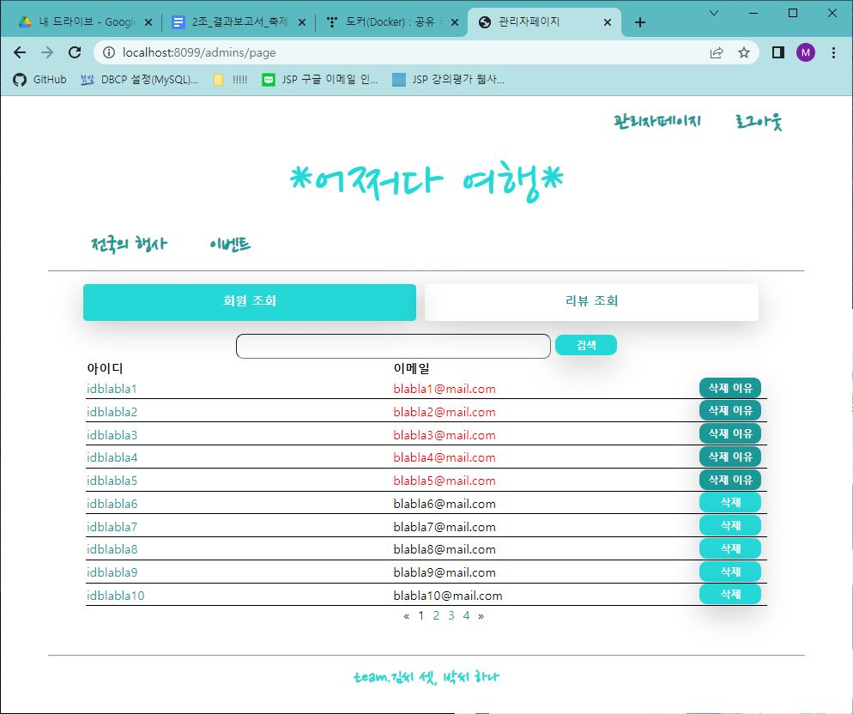
Admin
관리자 페이지
1 / 9

Slide 36
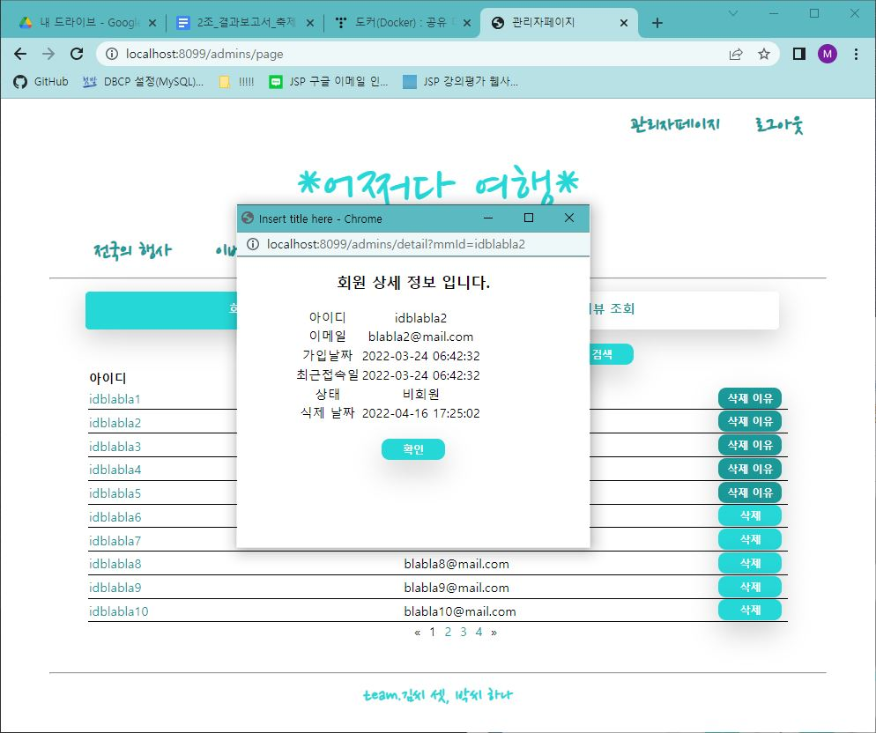
Admin
관리자
회원정보 조회
2 / 9

Slide 37

Admin
관리자
회원 검색
3 / 9

Slide 38
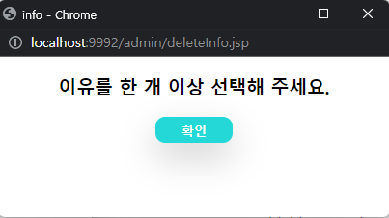
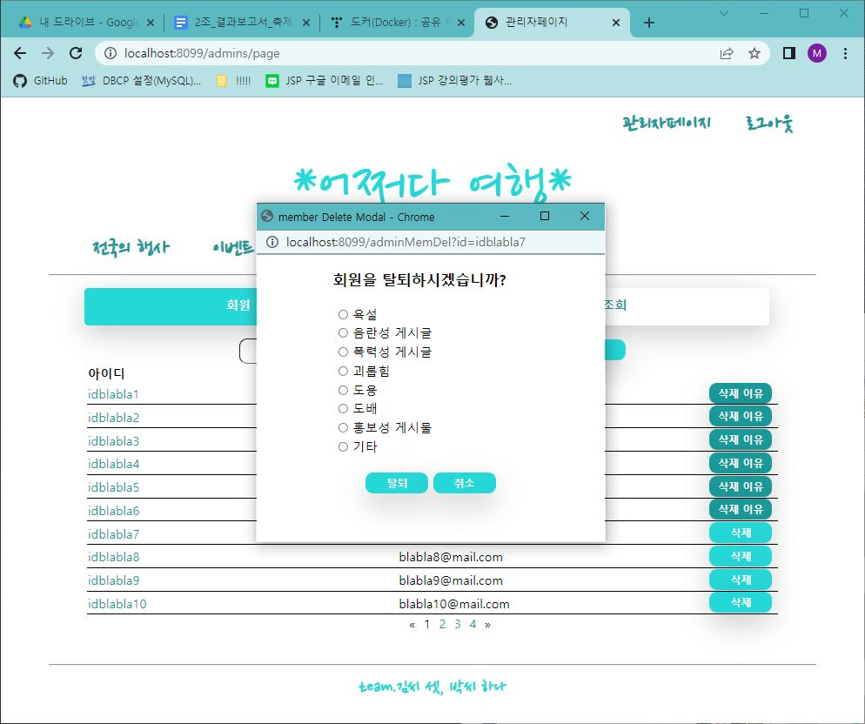
Admin
관리자
회원 삭제
4 / 9

Slide 39
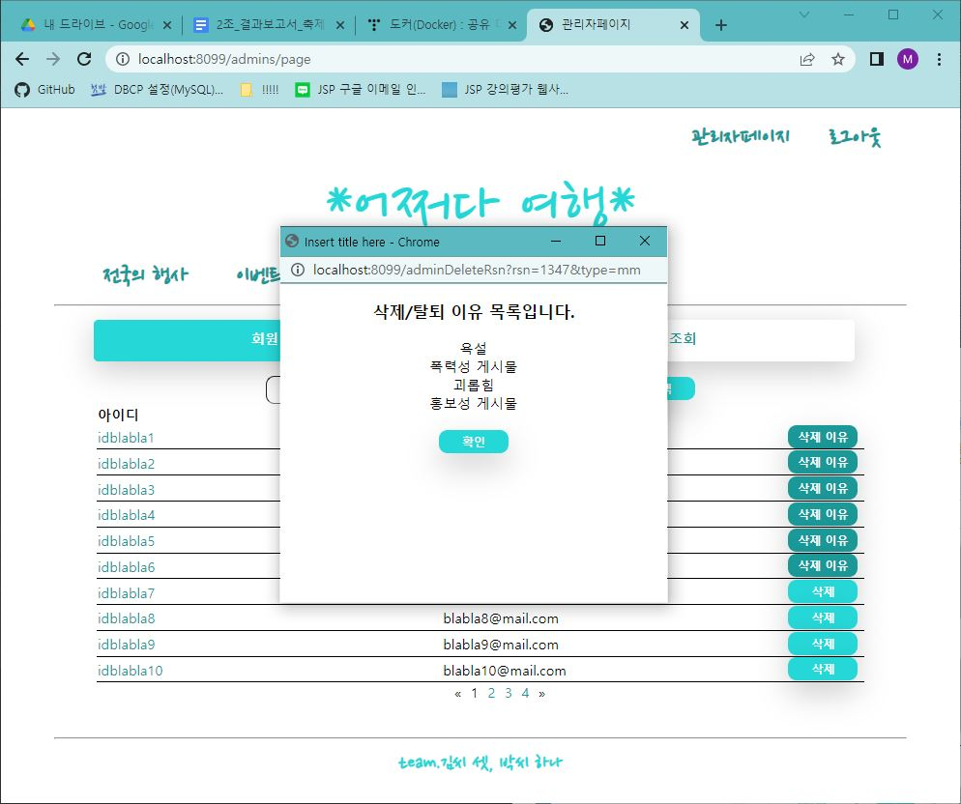
Admin
관리자
회원삭제이유
5 / 9

Slide 40
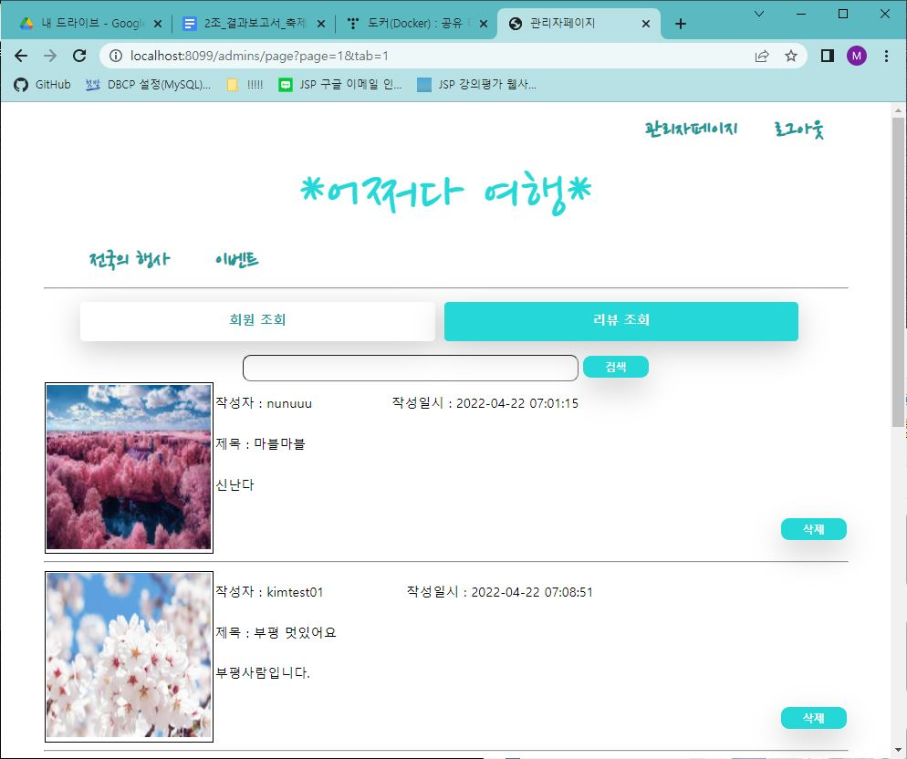
Admin
관리자
리뷰 조회
6 / 9

Slide 41

Admin
관리자
리뷰 검색
7 / 9

Slide 42

Admin
관리자
리뷰 삭제
8 / 9

Slide 43

Admin
관리자
리뷰 삭제이유
9 / 9

